Slide 1
Экосистема IBM
Благоприятные условия для роста бизнеса
Бартенева Мария,
Руководитель Отдела ITSM-консалтинга
Шуравин Андрей,
Руководитель проектов Отдела ITSM-консалтинга

Slide 2
Содержание
ИТ и Бизнес
Как укреплять, не разрушая?
IBM. Что мы можем найти у них?

Slide 3
ИТ и Бизнес

Slide 4
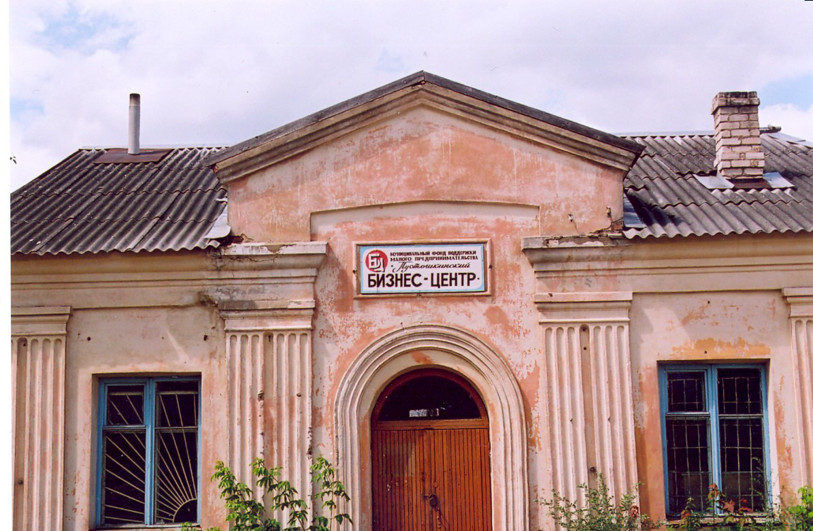
К чему стремится бизнес?
Постоянно Повышать прибыль
Сохранить и привлечь клиентов
Оптимизировать и минимизировать затраты
Повысить качество предоставляемых услуг
Гарантировано предоставлять заявленные услуги
Notes:
Вспомним, что нужно бизнесу.

Slide 5
… все ракеты в цель
Экосисте́ма — биологическая система, состоящая из сообщества живых организмов (биоценоз), среды их обитания (биотоп), системы связей, осуществляющей обмен веществом и энергией между ними
Цель мероприятия – показать возможности IBM обеспечить для бизнеса условия максимального благоприятствования
Notes:
Экосистема может включать в себя другие экосистемы – макросистема.
Экосистема IBM обеспечивает устойчивость макросистемы Бизнес-ИТ

Slide 6
Макросистема Бизнес-ИТ
ИТ
Продукция и услуги
Бизнес
Notes:
Рассмотрим ИТ и бизнес, как экосистему (макросистему) в которой осуществляется круговорот энергии денег.

Slide 7
Все имеет свою цену
Среднестатистическая ситуация
Среднее количество сбоев (простоев) в месяц– 500
Среднее время простоя (устранения сбоя) – 20 минут
Цена одной минуты простоя для оператора связи
1 000 000 абонентов;
Средняя интенсивность звонков: 3 472,22 звонка/мин
Средняя стоимость звонка 0,15$
ИТОГО: 520,83$
Потери компании - 5 208 333$ в месяц
Notes:
Рассмотрим динамику процессов нашей системы на небольшом примере

Slide 8
Что можно предпринять?
Повысить эффективность ИТ на 20%
Среднее количество сбоев (простоев) в месяц– 395
Среднее время простоя (устранения сбоя) – 14 минут
Цена одной минуты простоя для оператора связи
1 000 000 абонентов;
Средняя интенсивность звонков: 3 472,22 звонка/мин
Средняя стоимость звонка 0,15$
ИТОГО: 520,83$
Экономия - 2 328 143,1$ в месяц
Notes:
Целевое влияние изменит ситуацию

Slide 9
Что из этого следует?
Очевидные вещи
Чем лучше ИТ работает, тем меньше потерь бизнеса
Бизнес должен быть уверен, что может положится на ИТ
Растет бизнес, растет и ИТ
Notes:
Очевидные Вещи.
Парадокс экосистемы – одно не может расти без другого

Slide 10
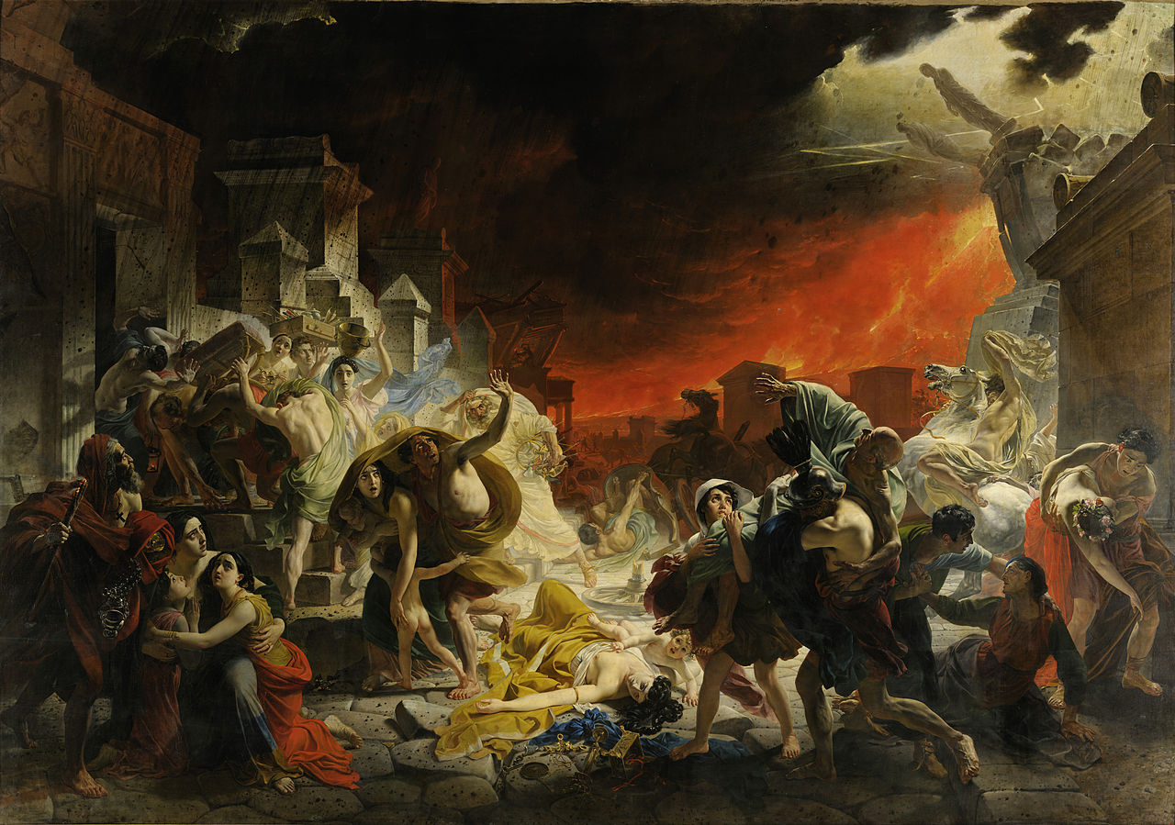
Без адекватного управления ИТ могут превратиться в ХАОС!
Частые сбои и простои
Недоступность жизненно важных для бизнеса ИТ-систем
Необоснованный рост затрат на ИТ
Notes:
Но бесконтрольный рост ИТ не даст ожидаемого эффекта, а скорее вреден.

Slide 11
Как укреплять, не разрушая?
Notes:
Не надо отчаиваться – решения есть.

Slide 12
Не надо отчаиваться! Решение есть!
Гибкая легко настраиваемая и адаптивная ИТ-инфраструктура
Современные и продвинутые Технологии
Квалифицированный персонал
Выстроенные и регламентированные процедуры и процессы
Система управление ИТ-инфраструктурой
Notes:
Для обеспечение бизнес-целей, о которых мы с вами говорили ИТ должны обладать совокупностью указанных на слайде элементов.
People involve the personnel with skills, experience and knowledge to create the design of IT services.
Processes involve the inputs, outputs, activities and tasks involved in the provision of IT services.
Products involve the technology, systems and tools used in the delivery of IT services.
Partners involve the vendors, manufacturers and suppliers used to support IT services.

Slide 13
Об этом стоит помнить
Эффективная экосистема ИТ должна содержать
Надежную, производительную и безопасную сеть передачи данных
Производительную и отказоустойчивую систему хранения
Хранилища
SAN
Достаточные вычислительные мощности
Надежные и безопасные инфраструктурные сервисы
Active Directory
DHCP
Взаимодействие со внешней средой (бизнесом) должно выстраиваться на встречу его требованиям
Современные и легко настраиваемые прикладные системы
Экосистема должна быть устойчивой и самовосстанавливающейся
Люди процессы и ИС, управляющие ИТ-инфраструктурой

Slide 14
Что получим в итоге?
Повышение прибыли
Сохранение и привлечение клиентов
Оптимизация затрат на ИТ
Повышение качества услуг
Снижение времени недоступности услуг
Notes:
Если у нас это есть, то мы можем быть уверенны в результате

Slide 15
IBM. Что мы можем найти у них?

Slide 16
FLEX System – фундамент экосистемы
Не только высокопроизводительные сервера и средства хранения, но и по – настоящему экологичные:
Управление из единой точки
IBM Flex System Manager (FSM)
уменьшение расходов на электроэнергию
уменьшение расходов на лицензирование
уменьшение расходов на управление
Сокращение времени установки
Notes:
IBM может предложить отличные решения для построения ИТ инфраструктуры, более подробно о них расскажут коллеги в следующих докладах
Уменьшение расходов на лицензирование ПО из-за уменьшения числа ядер

Slide 17
Автоматизация управления ИТ-инфраструктурой
Notes:
Любой инфраструктурой нужно уметь эффективно управлять

Slide 18
Реализация на базе продуктов IBM
Notes:
IBM SmartCloud Control Desk:
Service request management gives you an efficient service desk for handling service requests and managing incidents.
Change, configuration and release management provides advanced impact analysis and automated change procedures designed to reduce risk and support integrity of services.
IT asset lifecycle management provides inventory management and software license compliance capabilities. Helps to manage assets throughout their lifecycle, optimizing usage of digital and physical assets and minimizing compliance risks.
Service catalog helps users solve their own problems. Provides an intuitive self-help portal and a complete catalog of services.
Support for service providers supply service support and service delivery capabilities for multiple customers in a single deployed instance. This can help increase profitability and improve customer satisfaction.

Slide 19
Резюме
Экосистемы IBM для бизнеса это:
Управляемость
Надежность
Безопасность
Снижение издержек
Масштабируемость и гибкость
Возможность в кратчайшие сроки развертывать новые информационные системы
Notes:
Что же мы подразумеваем когда говорим, что ИИ эффективно управляется. Это значит, что :
В любой момент мы знаем, что и как происходит в нашей системе – т.е имеем объективную и актуальную информацию для принятия тактических решений
В любой момент мы если мы можем централизованно и оперативно оказывать управляющие воздействия на всю ИИ, либо на ее подсистемы, с тем, чтобы максимально эффективно ее использовать, либо уменьшить потери от поломок, ошибок или катастроф
В любой момент мы имеем статистические данные работе ИИ, можем прогнозировать ее развитие, контролировать расходы и принимать обоснованные решения о затратах на ИТ
Заметим так же, что жизнь не стоит на месте – перед городом встают новые задачи для решения которых мощности и возможностей существующей ИС иногда недостаточно. Это ставит новую задачу: в кратчайшие сроки развернуть новую информационную подсистему, и при этом затраты должны быть минимальны, а процесс развертывания должен быть полностью контролируем. Излишне говорить, что без эффективного управления ИИ, решить такую задачу очень сложно.

Slide 20
Спасибо за внимание!

